Slide 1
ДИПЛОМНА РОБОТА
На тему: Управління змінами в стратегічному розвитку організації
Слухач: Герасименко Є.В
Керівник: к.е.н., доц.
Чаплигіна О.В

Slide 2
Основні поняття
Будь-яка організація є системою, тобто сукупністю взаємопов’язаних, взаємодіючих елементів, які складають цілісне утворення, що має властивості, відмінні від властивостей складових елементів. На сучасному етапі усі організації розглядаються як відкриті системи, тобто такі, внутрішні елементи яких взаємодіють не лише між собою, але й з зовнішнім середовищем. Вважається, що організації, зображені в вигляді систем, складаються із взаємопов’язаних складових частин.
Зміни однієї такої складової частини організації призводить до змін в інших її складових.
Зміни не є самоціллю. Необхідність і рівень змін залежить від того, наскільки організація готова до ефективної реалізації стратегії. Необхідність і характер стратегічних змін залежать від здатності організації забезпечення тих цілей, на які зорієнтована стратегія.

Slide 3
Модель технологічного процесу організаційних змін
Поточний стан організації
Перехідна стадія
Майбутній стан

Slide 4
Коротко про створення підприємства
Товариство з додатковою відповідальністю «Брацлав», яке знаходиться за адресою Вiнницька область, Немирiвський район, смт . Брацлав, було створене 8 квітня 1994 року згідно реєстрації Немирiвської районної державної адмiнiстрацiї в м. Немирові і отримало свідоцтво про власність АОО№146382. Ціллю товариства отримання прибутку на основі здійснення виробничої, комерційної, посередницькій і іншої діяльності.
До послуг підприємства належать:
- Виробництво комплексного обладанання та устаткування для сiльського та лiсового господарства
- Ремонт i технiчне обслуговування машин i устаткування промислового призначення
- Дослiдження й експериментальнi розробки у сферi iнших природних i технiчних наук

Slide 5
Конвектори різних мадефікацій
Галузь, у якiй здiйснює дiяльнiсть ТДВ «Брацлав», в Українi є нерозвинутою, майже вiдсутнi аналогiчнi пiдприємства. Підприємство активно працює над розробкою та впровадженням у виробництво нових видiв продукцiї, якi являють собою найсучаснiшi досягнення iнженерної думки. Товариство є єдиним пiдприємством на територiї України, яке здiйснює розробку, випуск, встановлення та сервiсне обслуговування доїльного обладнання. Пiдприємство на ринку України конкурує лише з закордонними виробниками даного виду технiки.

Slide 6
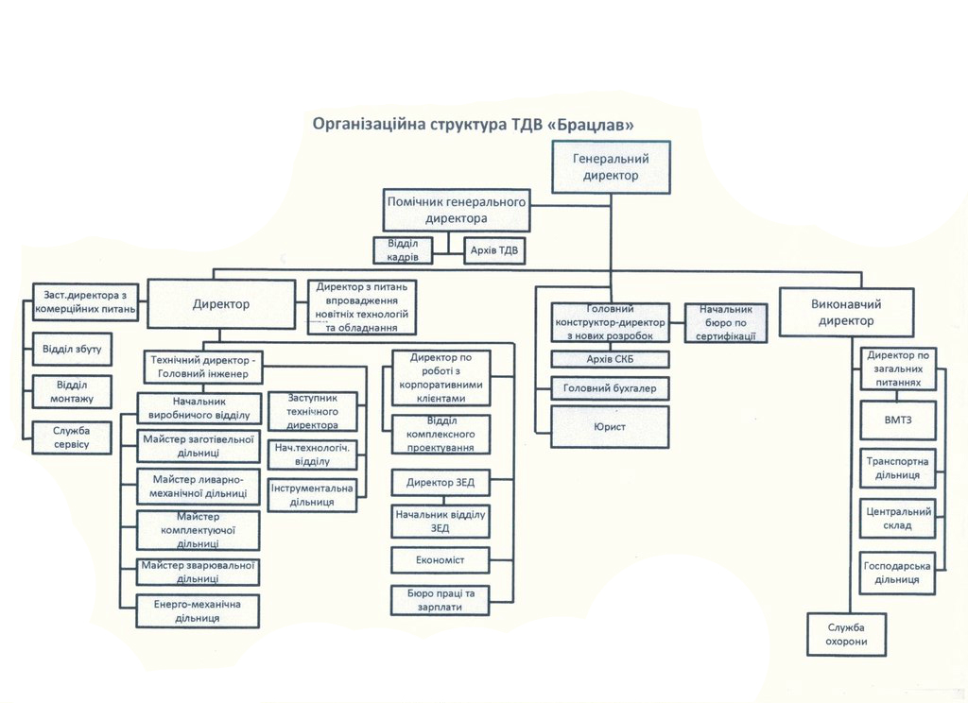
Організаційна структура

Slide 7
Організаційна структрура
До організаційної структури ТДВ «Брацлав» відноситься управлінський та виконавчий апарат. Управлінський апарат очолює Голова правлiння, який обирається раз на 10 рокiв загальними зборами акцiонерiв товариства. В штатнiй структурi пiдприємства налiчується 9 вiддiлiв та 4 бюро.
Штатну структуру пiдприємства розроблено у вiдповiдностi до вимог системи управлiння якiстю.
Виконавчий орган товариства представлено правлінням. До виконавчого персоналу входять продавці консультанти ТДВ «Брацлав», старші продавці, менеджери, комплектувальники товару, а також бухгалтер, інспектор по кадрах.

Slide 8
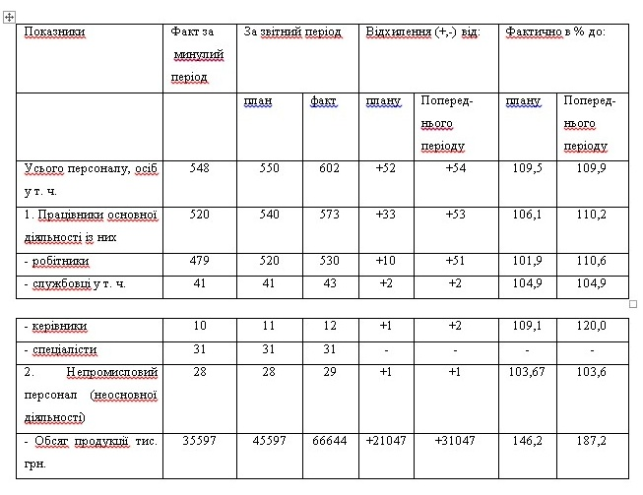
Оцінка забезпечення підприємства трудовими ресурсами
Скорочення чисельності працівників при одночасному зростанні обсягів виробництва означає підвищення ефективності використання робочої сили, що обумовлено вдосконаленням виробничого процесу і управління, запровадженням передової техніки, прогресивної технології та організації виробництва.

Slide 9
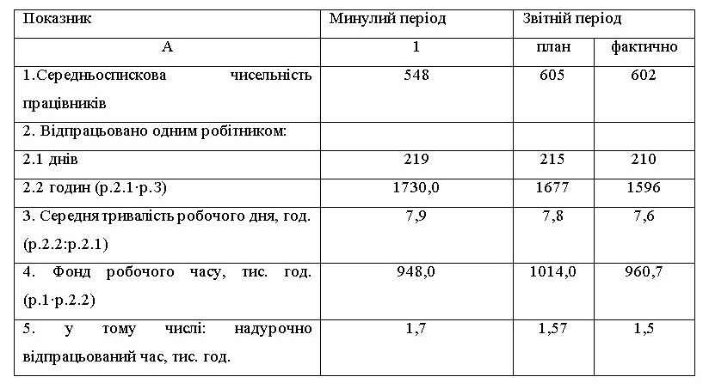
Використання робочого часу підприємсвта

Slide 10
Пропозиції щодо удосконалення інформаційних систем та технологій в управлінні організацією
Будь-яка компанія повинна прагнути швидше й адекватніше відповідати на запити клієнтів, а також оперативно реагувати на мінливі вимоги ринку.
Бізнес-процеси існують на будь-якому підприємстві, незалежно від його розміру та приналежності до певної галузі. Для підтримки конкурентоспроможності компанії необхідно, щоб інформаційні системи підприємства оперативно надавали інформацію: своєчасні показники діяльності підприємства, розробку конструкторських та технологічних документацій, рішення комплексного проектування, дані про фінанси й інші параметри. Керівництву необхідна актуальна інформація про діяльність всіх територіально віддалених підрозділів компанії, яка заснована на сьогоднішніх результатах.

Slide 11
Пропозиції щодо удосконалення ПЗ ТДВ «Брацлав»
На досліджуваному мною підприємстві ТДВ «Брацлав» для оформлення конструкторсько технологічних документацій використовують програмне забезпечення Компас. Графік
КОМПАС є системою автоматизованого проектування проектної документації, а також її оформлення згідно стандартам єдиної системи конструкторської документації (ЕСКД)
Сьогоднішні потреби інженерних підрозділів сучасних підприємств не обмежуються лише CAD-системами.
Комп’ютерне моделювання та креслення, проектування технологічних процесів, керування проектом та технічним документообігом, технологічна підготовка виробництва для верстатів з ЧПК всі ці аспекти є основою при виборі програмного забезпечення.
Вкрай повільний розвиток системи «Компас» часом робить його вивчення абсолютно безглуздим.

Slide 12
Плюси та мінуси діючого ПЗ
№ | Плюси | Мінуси
1 | Система дуже легка в освоєнні, причому навіть для конструкторів, які не мають досвід спілкування з 3D редакторами | Утруднене перенавчання на інші, особливо «важкі» аналогічні системи
2 | Являє собою «електронний кульман» | Незважаючи на те, що креслити досить легко, проектувати значно складніше
3 | Система має велику кількість бібліотек елементів стандартизованих по ГОСТ | Система специфікації до кінця не продумана
4 | Дана система є продуктом вітчизняних розробників, а тому не існує жодних проблем з її локалізацією | Вкрай повільний розвиток системи
5 | Зручність оформлення практично будь-яких креслень згідно норм, встановлених ЕСКД | Немає можливості виконувати ергономічні розрахунки
6 | Програма має широке поширення, крім того, є безкоштовна навчальна версія | Вельми скромні можливості для створення фото реалістичних зображень
7 | Наявність чудово продуманого 2D модуля для креслення | Слабка система поверхневого моделювання
8 | Нескладний для навчання і досить зручний інтерфейс | Відсутність інструментів для резервування обсягів

Slide 13
AutoCAD ПЗ яке значно покращить
Раціонально буде встановити сучасну систему AutoCAD
AutoCAD тривимірна і двох система автоматизованого проектування і креслення, головний продукт відомої компанії Autodesk. Перша версія системи була випущена в 1982 році. AutoCAD і спеціалізовані додатки на його основі знайшли широке застосування в машинобудуванні, будівництві, архітектурі та інших галузях промисловості. Будучи більш наочним, 3D моделювання дозволяє прискорити проектні роботи і випуск документації, спільно використовувати моделі і розвивати нові ідеї. Для AutoCAD доступні тисячі надбудов, що дозволяє задовольнити потреби самого широкого кола клієнтів.
Отже, цілком доцільним буде прийняття цього програмного забезпечення на заміну Компас. Графік оскільки це не тільки дозволяє прискорити проектні роботи і випуск документації, спільно використовувати моделі і розвивати нові ідеї, а й впливає на загальний стан діяльності підприємства. Адже, від термінів та якості проектування значно залежать строки впровадження та якість готової продукції. Це дозволить спростити обмін даними між усіма зацікавленими в проекті сторонами.

Slide 14
Дякую за увагу!

